Slide 1
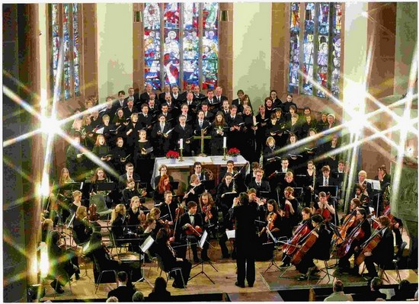



Johannes Brahms
1833/1897

Slide 2



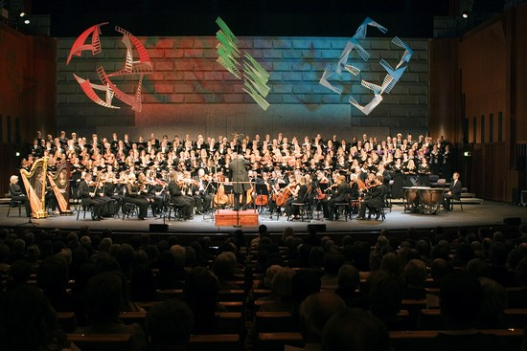


Danse Hongroise

Slide 3



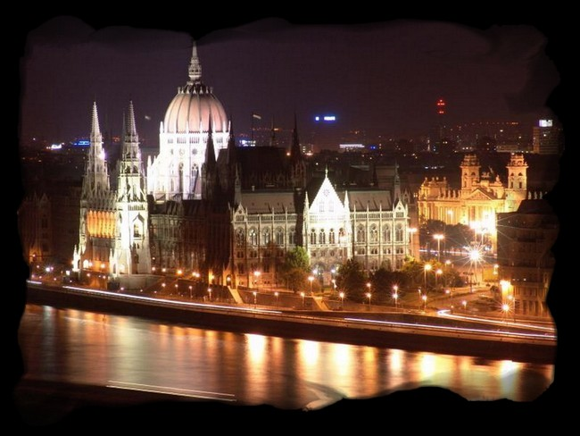
Budapest

Slide 4



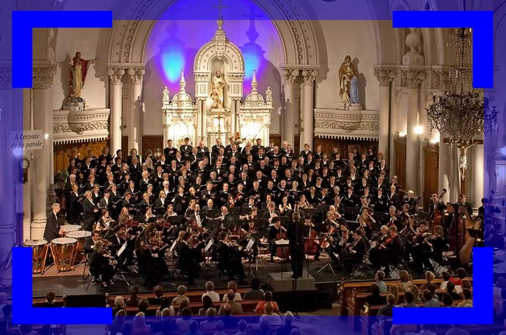


Slide 5
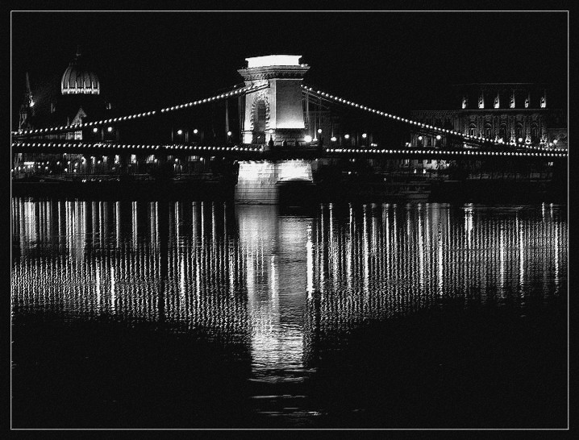
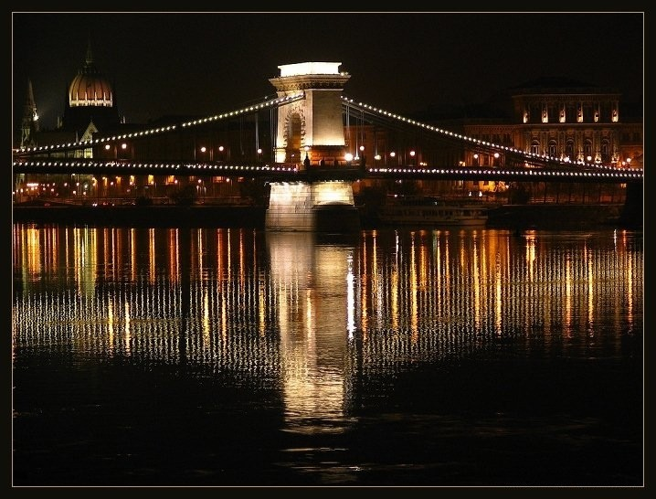

Budapest: Le pont des chaines

Slide 6


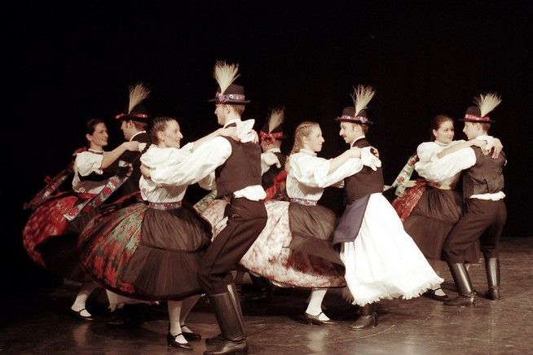


Slide 7



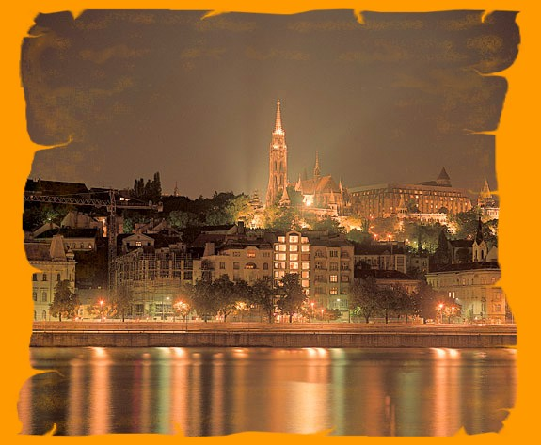

Slide 8
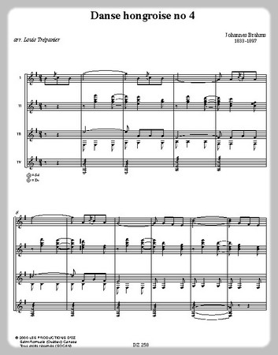


Slide 9


Slide 10
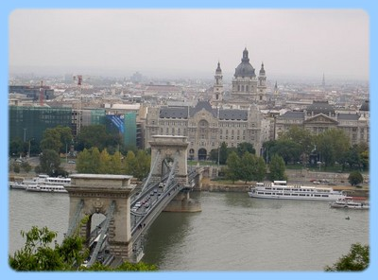
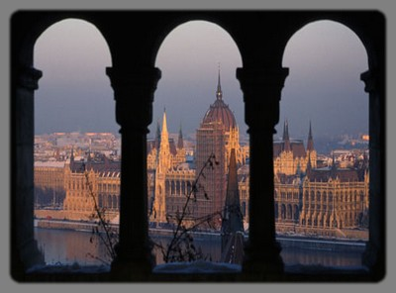
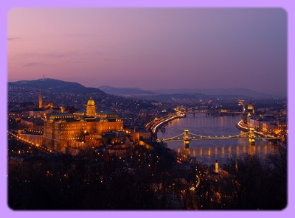
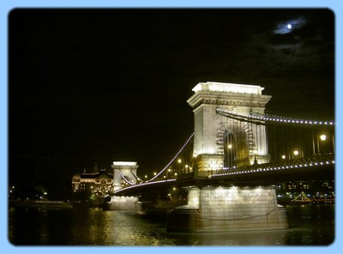
Vue de Budapest

Slide 11
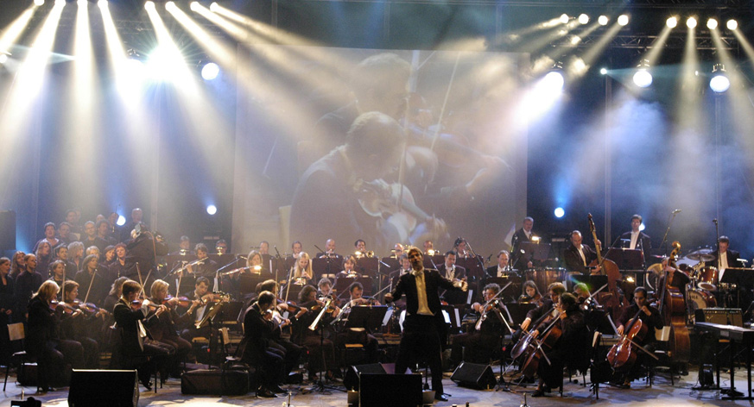
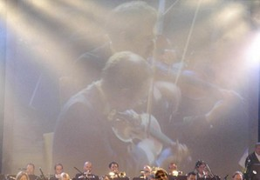

Slide 12
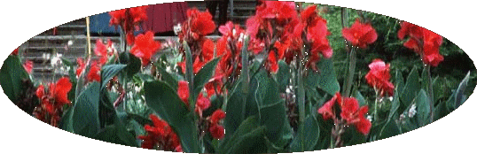
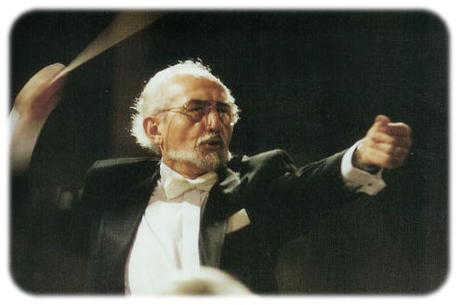

Slide 13

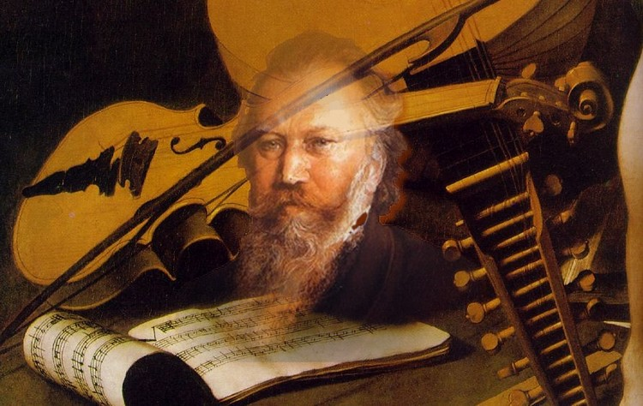
Jos

Slide 14
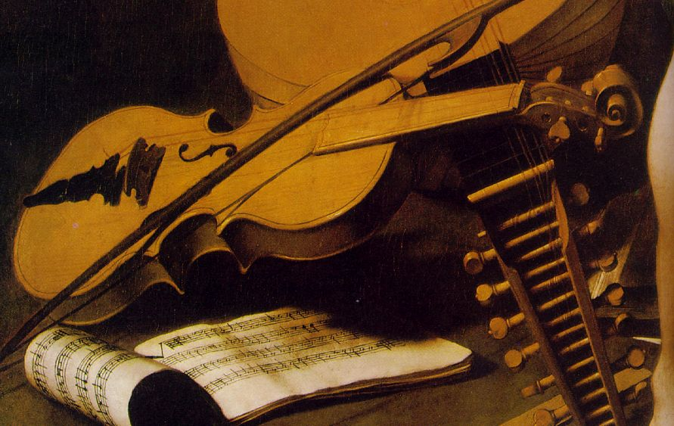
Réalisation et montage Jos
Photosdu net modifiées Jos
Musique
Johannes Brahms
Danse Hongroise
Juin 2007

Slide 15



Accede a la sección que desees desde aquí:
Propia Creación
De la Red
Dedicatorias | Fechas Especiales | Graciosos
Historia y Arte | Lugares | Musicales
Naturaleza y Ciencias | Política | Reflexión
Religiosos | Románticos | Salud
Dedicatorias | Fechas Especiales | Graciosos
Historia y Arte | Lugares | Musicales
Naturaleza y Ciencias | Política | Reflexión
Religiosos | Románticos | Salud
Si deseas recibir pps periódicamente en tu correo electrónico subscríbete aquí:

